Slide 1
半導体入門講座・第8回
洗浄：工程のあいだにウェーハを洗う
ウェーハは工程を1つ終えるたびに、表面に目に見えないものが残り、次の工程は表面の汚れをいちばん嫌います。洗浄はフロー全体でいちばん回数の多い工程のひとつで、洗い足りなければ次の層がうまく育たず、洗いすぎれば削れた分は元に戻りません。
半導体入門講座：チップの一生をたどる
授業や非営利の目的なら無料で使えます。fab24hrと明記してください。販売することや、自分の作品として使うことはできません。
fab24hr.com/ja/learn/cleaning/
fab24hr
Notes:
ウェーハは工程を1つ終えるたびに、表面に目に見えないものが残り、次の工程は表面の汚れをいちばん嫌います。洗浄はフロー全体でいちばん回数の多い工程のひとつで、洗い足りなければ次の層がうまく育たず、洗いすぎれば削れた分は元に戻りません。

Slide 2
半導体入門講座・第8回
わかること
1 洗浄で落とす4種類のものと、それぞれが残るとどんな害があるのかを言える。
2 よく使われる標準の洗浄がどんな段階に分かれ、それぞれ何を落とすのか、なぜ薬液のたびに超純水ですすぐのか、槽に順に浸けるやり方と1枚ずつ吹きつけるやり方にそれぞれどんな利点があるのかを説明できる。
3 濃度・温度・時間で洗う力がどう決まるのか、なぜ長く洗いすぎてもいけないのか、洗ったあとなぜ長く置けないのかを説明できる。
fab24hr.com/ja/learn/cleaning/
fab24hr

Slide 3
半導体入門講座・第8回 · 一歩ずつ 1/2
一歩ずつ
1 大きな工程の前後はほとんど毎回洗う。まず前の工程が何を残したかを見る。
なぜ：どの工程も粒子、有機物、金属を残し、次の工程にはそれぞれ苦手なものがあります。
しないと：汚れが次の工程へ持ち込まれ、パーティクル1つで線が切れたり、2本がつながったりします。
2 先にアルカリ性の薬液で有機物とパーティクルを、次に酸性の薬液で金属を落とす。
なぜ：油じみとさびを別のもので洗うように、汚れによって効く薬液が違います。
しないと：金属が表面に残ると、高温でシリコンにもぐり込み、トランジスタがリークしやすくなります。
3 薬液のたびに超純水ですすぎ、最後に乾かす。
なぜ：薬液は流しきらなければならず、最後にウェーハに触れる液体はこの水です。
しないと：水に含まれるものはウェーハに残り、乾き方にむらがあれば輪のような跡も残ります。
fab24hr.com/ja/learn/cleaning/
fab24hr

Slide 4
半導体入門講座・第8回 · 一歩ずつ 2/2
一歩ずつ
4 濃度・温度・浸漬時間は、汚れが落ちて表面が削れる量がいちばん少ない条件に前もって決め、レシピどおりに流す。
なぜ：洗浄も軽いエッチングで、力が強いほど表面が多く削られます。
しないと：洗いすぎや強すぎる薬液は下の層まで薄くし、削れた分は戻りません。
5 薬液は決まった間隔で補い、回数に達したら槽ごと替え、モニターウェーハを流す。
なぜ：薬液はひとりでに変わり、洗ったロットが多いほど槽の汚れも増えます。
しないと：替えなければ槽の汚れの一部がウェーハに戻り、測らなければ装置が変わっていても気づけません。
6 洗ったウェーハは、時間の上限（Qタイム）までに次の工程へ送る。
なぜ：きれいなシリコンは、置いておくと酸化膜が戻り、空気中のものもつきます。
しないと：上限を超えると、軽ければ洗い直し、スクラップになるものもあります。
fab24hr.com/ja/learn/cleaning/
fab24hr

Slide 5
半導体入門講座・第8回 · 何を調整し、何に気をつけるか 1/2
何を調整し、何に気をつけるか
浸漬時間
変わるもの：長く浸けるほど洗う力は強くなり、表面も多く削られます。
ずれると：長すぎると、触れてはいけない下の層が薄くなり、削れた分は戻りません。
薬液の濃度と温度
変わるもの：少し濃く、少し熱くすれば、洗う力が強くなります。
ずれると：強すぎ・熱すぎは長すぎと同じで、下の層を薄くし、シリコンの表面を荒らします。
薬液の組み合わせ（アルカリ性、酸性、希フッ酸）
変わるもの：アルカリ性は有機物とパーティクル、酸性は金属、希フッ酸は自然酸化膜を落とします。
ずれると：必要な1つが欠けると、その汚れが残ります。金属が残ったまま炉に入れば、シリコンに焼き込まれます。
fab24hr.com/ja/learn/cleaning/
fab24hr

Slide 6
半導体入門講座・第8回 · 何を調整し、何に気をつけるか 2/2
何を調整し、何に気をつけるか
槽を替えるタイミング（何ロットごとに替えるか）
変わるもの：まるごと替えると、前のロットが槽に残したものも一緒になくなります。
ずれると：遅すぎると槽に汚れがたまり、その一部がウェーハに戻ってきます。
次の工程までの時間の上限（Qタイム）
変わるもの：洗ったウェーハを、いつまでに次の工程へ入れるかを決めます。
ずれると：長く置くと酸化膜が戻り汚れもつき、軽ければ洗い直し、スクラップになるものもあります。
fab24hr.com/ja/learn/cleaning/
fab24hr

Slide 7
半導体入門講座・第8回 · 要点の解説 1/6
なぜほとんどの工程の前後で洗うの？
洗浄は、工程と工程のあいだに薬液でウェーハ表面の目に見えない汚れを落とし、水分子のほかはほとんど何もない超純水ですすいで乾かす工程です。落とすものは4種類。小さな粒子（パーティクル）、有機物、金属、そしてシリコンが空気や水に触れてひとりでにつくる、原子数個分の厚さの自然酸化膜です。チップは1層ずつ積み上げてつくり、どの工程も少し何かを残し、次の工程は表面の汚れを嫌います。いちばん細い線は数十ナノメートルか、それより細いので、パーティクルが1つ乗るだけで、線が切れたり、2本がつながったりします。空気中の粒子はクリーンルームが防ぎますが、装置に出し入れしたり薬液に浸けたりするうちにやはりつくので、1枚のウェーハは完成までに洗浄装置を何度も何度も通ります。
fab24hr.com/ja/learn/cleaning/
fab24hr

Slide 8
半導体入門講座・第8回 · 要点の解説 2/6
4種類の汚れに、それぞれ別の薬液
洗濯で油じみとさびに別のものを使うように、ウェーハも汚れによって薬液を変えます。よく使われる標準の洗浄は、まず有機物とパーティクル、次に金属の順です。1つ目は温めたアルカリ性の薬液（アンモニア水、過酸化水素水、水）で、過酸化水素が有機物を分解し、表面もごくわずかに削られて、ついていた粒子がはがれます。2つ目は酸性の薬液（塩酸、過酸化水素水、水）で、金属を溶かします。自然酸化膜を取りたいときは、ごく薄いフッ酸（希フッ酸）の工程を加えます。分けて落とすのは、1つの薬液ではすべてを落とせないからで、残ったときの害もそれぞれ違います。有機物が残ると次の層がうまく育たず、くっつきません。金属は高温でシリコンの中にもぐり込み、トランジスタがリークしやすくなります。自然酸化膜は、保護として残す工程もあれば、次の層をきれいなシリコンにじかにつなぐため、先に取る工程もあります。
fab24hr.com/ja/learn/cleaning/
fab24hr

Slide 9
半導体入門講座・第8回 · 要点の解説 3/6
装置の中：槽に順に浸けるか、1枚ずつ吹きつけるか
バッチ式の洗浄装置は、1ロット分のウェーハをまとめて、並んだ槽に順に浸けていきます。薬液、超純水のすすぎ、次の薬液、またすすぎ、そして乾燥。一度にたくさん洗えます。枚葉式は1枚ずつで、ウェーハを閉じた小さな空間で回しながら、ノズルから薬液と超純水を吹きつけ、最後に高速で回して乾かします。前のウェーハから落ちたものが次に移りにくく、条件も管理しやすい反面、装置がたくさん要ります。どちらでも最後にウェーハに触れる液体はすすぎの水で（乾燥にイソプロピルアルコールというアルコールの蒸気を使って水を追い出す方法もあります）、水に含まれるものはウェーハに残りかねないので、必ず超純水を使います。水が均一に乾かないと、輪のような跡（ウォーターマーク）も残ります。
fab24hr.com/ja/learn/cleaning/
fab24hr

Slide 10
半導体入門講座・第8回 · 要点の解説 4/6
濃度・温度・時間：長いほどいいのではなく、ちょうどよく
薬液がどれだけ強く洗うかは、どれだけ濃いか、どれだけ熱いか、どれだけ浸けるかの3つで決まります。少し濃く、熱く、長くすれば力は強くなりますが、表面も多く削られます。洗浄は、たいていごく軽いエッチングでもあるからです。長く浸けすぎたり薬液が強すぎたりすると、触れてはいけない下の層が薄くなったり、シリコンの表面が荒れたりして、削れたものは元に戻りません。1回に削れるのはほんの少しでも、1枚のウェーハは何度も洗われ、線はどんどん細くなっているので、積み重なれば無視できません。だから大事なのは、汚れは落とし、下の層はできれば少しも動かさないこと。ウェットエッチングは膜そのものを取りたくて、洗浄は汚れだけを取りたい。そこが違いです。
fab24hr.com/ja/learn/cleaning/
fab24hr

Slide 11
半導体入門講座・第8回 · 要点の解説 5/6
薬液は変わっていく。だから決まった間隔で補い、替え、測る
困るのは、薬液そのものが変わっていくことです。温めた槽では過酸化水素が少しずつ分解し、アンモニアも少しずつ抜けていきます。洗ったロットが多いほど、落とした汚れの一部が槽に残り、ウェーハに戻ってくることもあります。そこで濃度・温度・浸漬時間をレシピ（装置が従う設定）に書き、薬液は決まった間隔で補充し、決まったロット数を洗ったら槽ごと交換します。さらに定期的にモニターウェーハ（出荷せず、装置を確かめるためだけのウェーハ）を流し、どれだけ削れたか、パーティクルがいくつ増えたかを測ります。数字は管理図に記録してふだんと同じかを見て、ずれれば手を止めて原因を探します。すすぎの超純水も見張られていて、純度を示す配管の比抵抗計がずっと測り、値が下がればイオンが入ってきた合図です。
fab24hr.com/ja/learn/cleaning/
fab24hr

Slide 12
半導体入門講座・第8回 · 要点の解説 6/6
前後のつながり：前の工程が残したもの、次の工程が嫌うもの
洗うものは場所ごとに違います。エッチングやレジスト除去のあとは、削りかすや取りきれなかったレジストを次へ持ち込めません。CMPのあとは、スラリーに細かい研磨粒がたくさん入っているので、すぐに洗います。拡散炉の前は、表面の金属や有機物が高温で焼き込まれ、できる酸化膜の質が悪くなるので、しっかり洗います。成膜の前に表面が汚れていると、新しい膜が均一に育ちません。洗ったあとも長くは置けません。きれいなシリコンは空気中で酸化膜が少しずつ戻り、汚れもつくので、次の工程までの時間に上限（Qタイム）があります。超えれば、軽ければ洗い直し、スクラップになるものもあるので、次の装置の準備ができていなければ、まだ洗わないこともよくあります。
fab24hr.com/ja/learn/cleaning/
fab24hr

Slide 13
半導体入門講座・第8回
よくある誤解
よく聞く：クリーンルームはとてもきれいなので、ウェーハはほとんど洗わなくていい。
実は：クリーンルームが防ぐのは空気中の粒子です。エッチングの削りかす、レジスト、研磨の粒はウェーハに残り、装置に出し入れするうちにも汚れがつくので、1枚のウェーハは完成までに何度も何度も洗われます。長く洗えばいいわけでもなく、薬液は表面も少し削り、削れたものは戻らないので、ちょうどよく洗うことが大切です。
よく聞く：洗浄とは、ウェーハを水ですすぐことだ。
実は：4種類の汚れには、それぞれ別の薬液を使います。有機物とパーティクルにはアルカリ性の薬液、金属には酸性の薬液、自然酸化膜にはごく薄いフッ酸です。水は薬液のたびにすすぐためのもので、しかも水分子のほかはほとんど何もない超純水を使います。最後にウェーハに触れる液体はこの水なので、水に含まれるものは残りかねないからです。
fab24hr.com/ja/learn/cleaning/
fab24hr

Slide 14
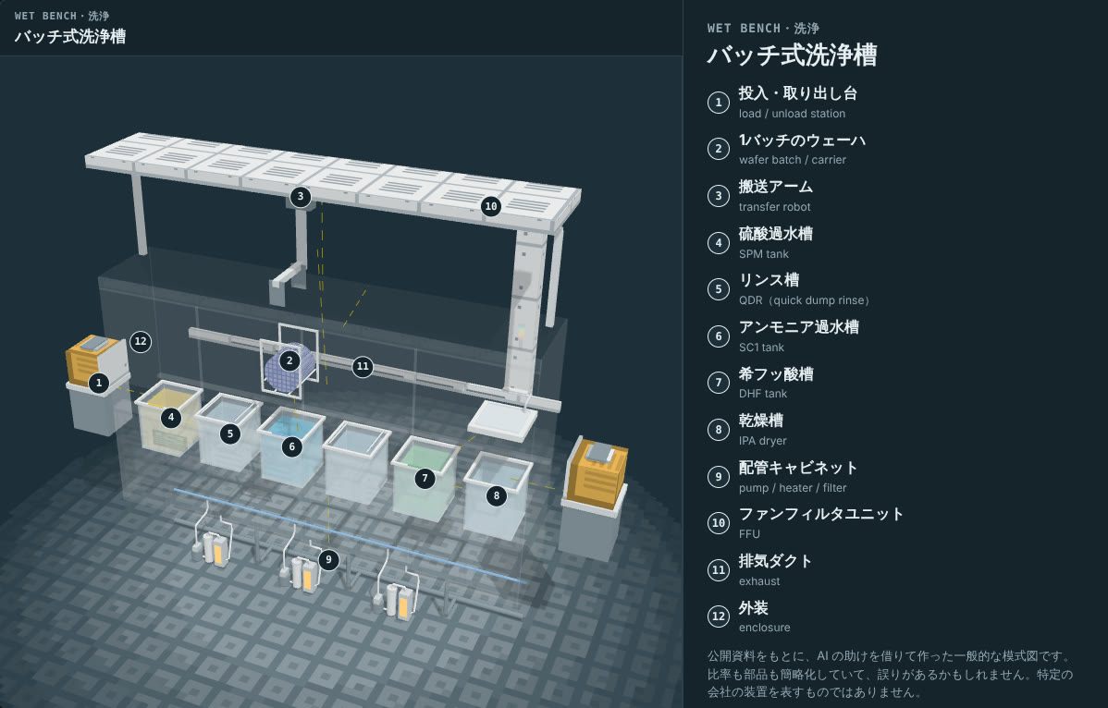
半導体入門講座・第8回 · 見る：分解して見られる装置
fab24hr.com/ja/learn/cleaning/
fab24hr
Notes:
バッチ式洗浄槽：https://fab24hr.com/ja/?tool=wetbench

Slide 15

半導体入門講座・第8回
遊ぶ
洗浄のプロセスエンジニアとして1シフト遊ぶ：薬液、浸漬時間、洗ったあとどれだけ置けるかはあなたの担当
スマホで読み取って、ここから遊ぶ
fab24hr.com/ja/?job=pwe&utm_source=slides
fab24hr.com/ja/learn/cleaning/
fab24hr

Slide 16
半導体入門講座・第8回
考える
1 バッチ式は一度にたくさん洗え、枚葉式は1枚ずつで、前のウェーハの汚れを次へ持ち込みにくい方法です。ある工程でどちらを使うかをあなたが決めるとしたら、まず何を確かめますか？
2 洗ったウェーハには時間の上限がありますが、次の装置は止まったり、メンテナンス中だったり、前に特急ロットが並んでいたりします。次のロットをいま洗うべきでしょうか？ それぞれの選び方にどんな代償がありますか？
fab24hr.com/ja/learn/cleaning/
fab24hr

Slide 17
半導体入門講座・第8回
必読
ウェーハ洗浄とは？ なぜ何度も洗うのか
fab24hr.com/ja/blog/wafer-cleaning/
fab24hr.com/ja/learn/cleaning/
fab24hr

Slide 18
半導体入門講座・第8回
半導体入門講座：チップの一生をたどる
https://fab24hr.com/ja/learn/cleaning/
公開されている教科書、業界の標準、大学の講義資料、論文をもとにまとめました。ゲームに出てくる会社、人物、装置の番号、数字は架空のものです。
授業や非営利の目的なら無料で使えます。fab24hrと明記してください。販売することや、自分の作品として使うことはできません。
公開資料をもとに AI の助けで作った一般的な模式図。誤りがあるかもしれません。特定の会社の装置ではありません
fab24hr.com/ja/learn/cleaning/
fab24hr

